Slide 1

2020
Introduction of Spring MVC
Zach Chih

Slide 2
Hello World
Spring MVC
Appendix
MVC
Overview
Directory

Slide 3
Part 01
MVC

Slide 4
MVC
Model
The central component of the pattern. It is the application's dynamic data structure, independent of the user interface. It directly manages the data, logic and rules of the application.
Controller
Accepts input and converts it to commands for the model or view.
View
Any representation of information such as a chart, diagram or table. Multiple views of the same information are possible, such as a bar chart for management and a tabular view for accountants.

Slide 5
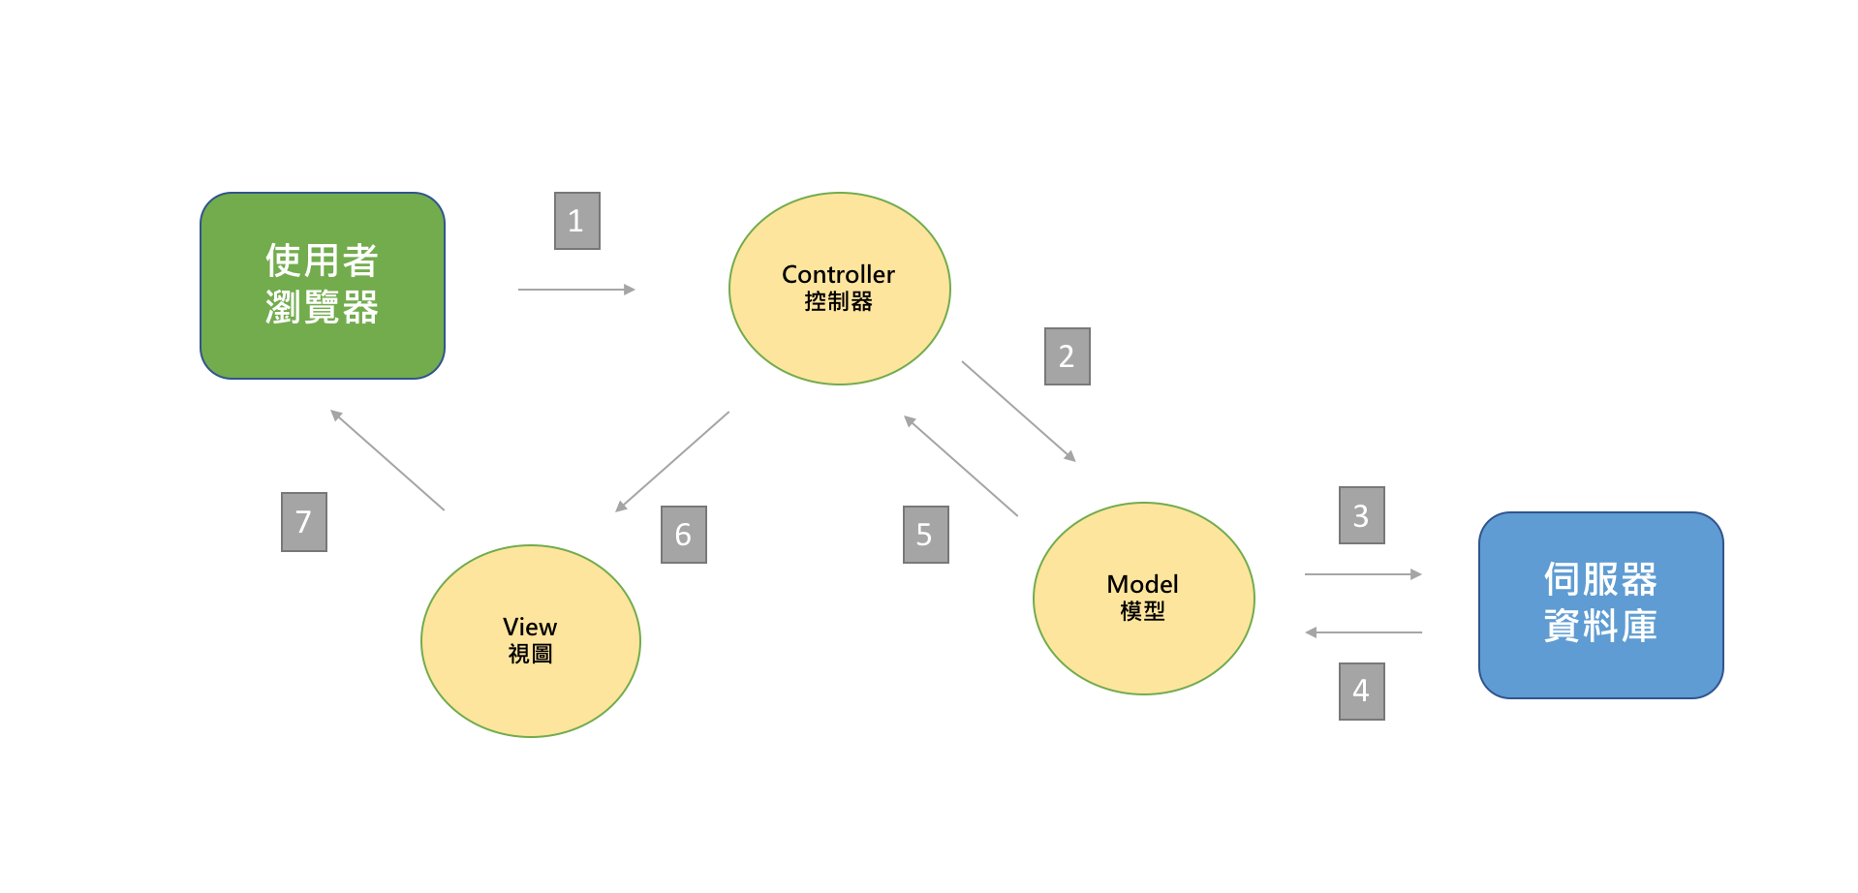
MVC

Slide 6
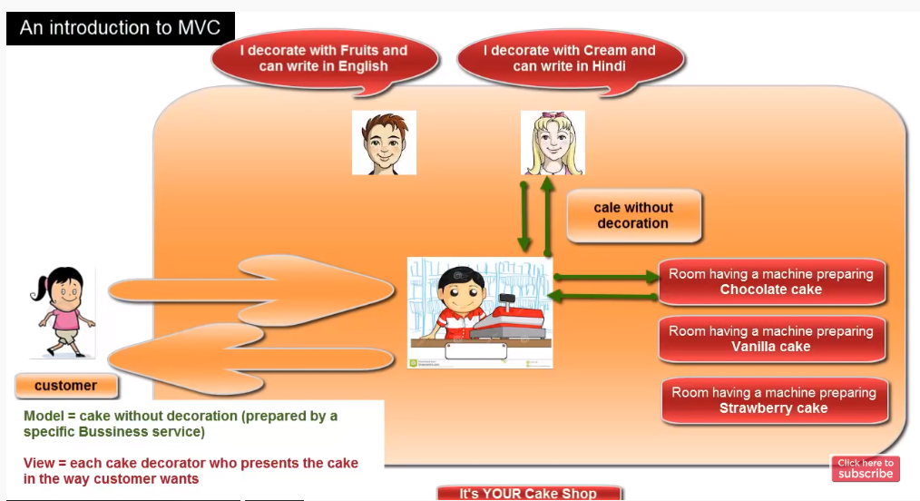
MVC

Slide 7
Part 02
Spring MVC

Slide 8
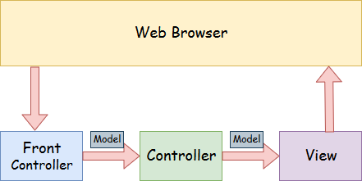
Spring MVC
A Spring MVC is a Java framework which is used to build web applications. It follows the Model-View-Controller design pattern. It implements all the basic features of a core spring framework like Inversion of Control, Dependency Injection.
Front Controller - In Spring Web MVC, the DispatcherServlet class works as the front controller. It is responsible to manage the flow of the Spring MVC application.

Slide 9
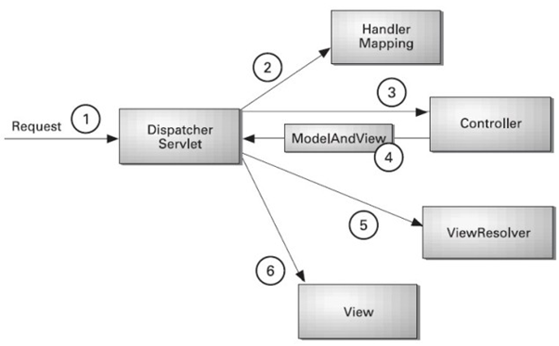
Spring MVC

Slide 10
Why? Spring MVC
Separate roles
The Spring MVC separates each role, where the model object, controller, command object, view resolver, DispatcherServlet, validator, etc. can be fulfilled by a specialized object.
Light-weight
It uses light-weight servlet container to develop and deploy your application.
Powerful Configuration
It provides a robust configuration for both framework and application classes.
Rapid development
The Spring MVC facilitates fast and parallel development.
Reusable business code
Instead of creating new objects, it allows us to use the existing business objects.
Easy to test
In Spring, generally we create JavaBeans classes that enable you to inject test data using the setter methods.
Flexible Mapping
It provides the specific annotations that easily redirect the page.

Slide 11
Part 03
Hello World

Slide 12
Hello World
01
Maven Project
Load the spring jar files or add dependencies in the case of Maven
02
Controller
Create the controller class
03
Web.xml
Provide the entry of controller in the web.xml file
04
Servlet.xml
Define the bean in the separate XML file
05
View
Display the message in the JSP page
06
Get Started
Start the server and deploy the project

Slide 13
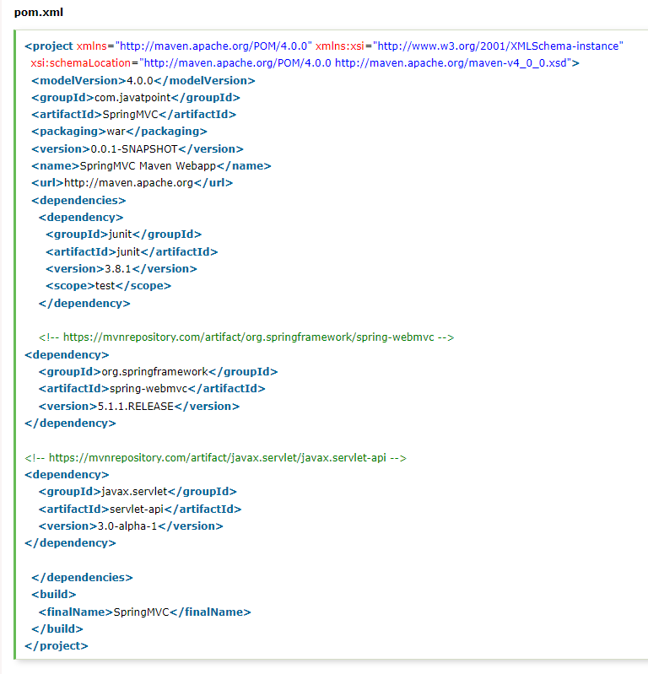
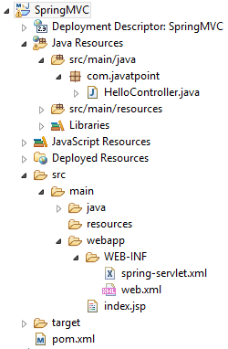
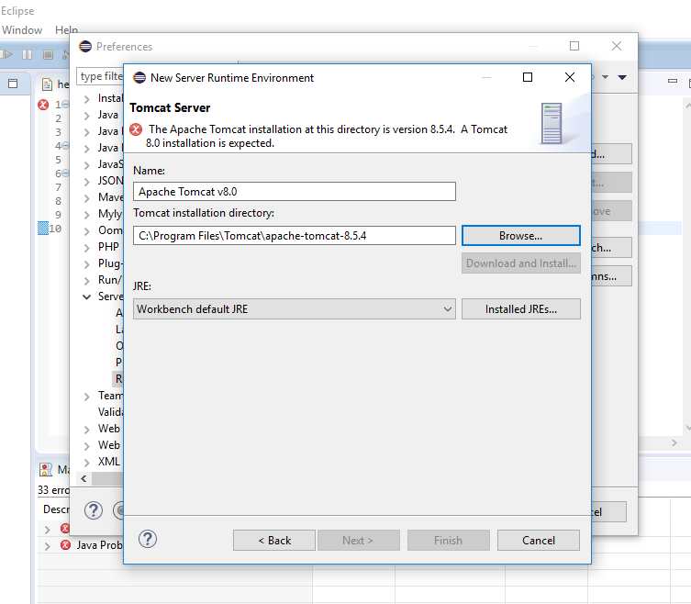
Maven

Slide 14
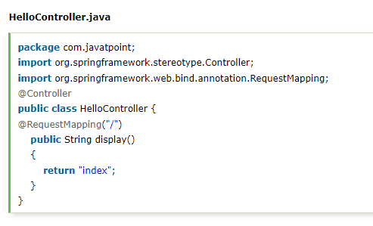
Controller
To create the controller class, we are using two annotations @Controller and @RequestMapping.
The @Controller annotation marks this class as Controller.
The @Requestmapping annotation is used to map the class with the specified URL name.

Slide 15
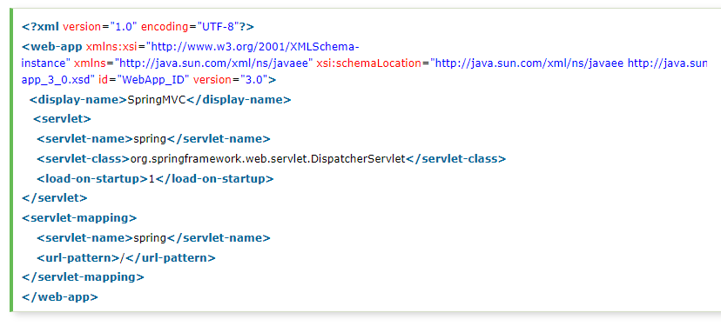
Web.xml
In this xml file, we are specifying the servlet class DispatcherServlet that acts as the front controller in Spring Web MVC.
All the incoming request for the html file will be forwarded to the DispatcherServlet.

Slide 16
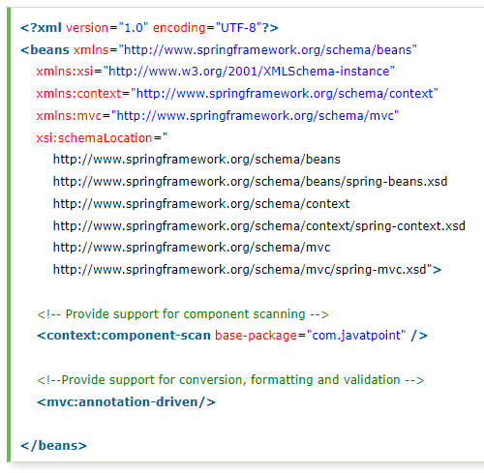
Servlet.xml
This is the important configuration file where we need to specify the View components.
The context:component-scan element defines the base-package where DispatcherServlet will search the controller class.
This xml file should be located inside the WEB-INF directory.

Slide 17
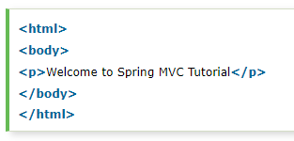
View
This is the simple JSP page, displaying the message returned by the Controller.

Slide 18
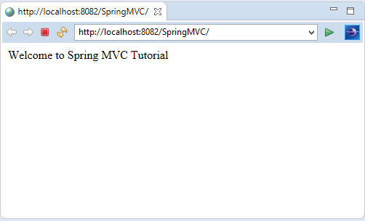
Get Started
PPT模板下载：www.1ppt.com/moban/ 行业PPT模板：www.1ppt.com/hangye/
节日PPT模板：www.1ppt.com/jieri/ PPT素材下载：www.1ppt.com/sucai/
PPT背景图片：www.1ppt.com/beijing/ PPT图表下载：www.1ppt.com/tubiao/
优秀PPT下载：www.1ppt.com/xiazai/ PPT教程： www.1ppt.com/powerpoint/
Word教程： www.1ppt.com/word/ Excel教程：www.1ppt.com/excel/
资料下载：www.1ppt.com/ziliao/ PPT课件下载：www.1ppt.com/kejian/
范文下载：www.1ppt.com/fanwen/ 试卷下载：www.1ppt.com/shiti/
教案下载：www.1ppt.com/jiaoan/
字体下载：www.1ppt.com/ziti/

Slide 19
Part 04
Appendix

Slide 20
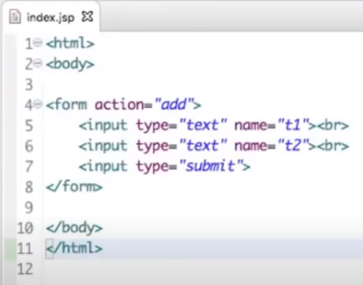
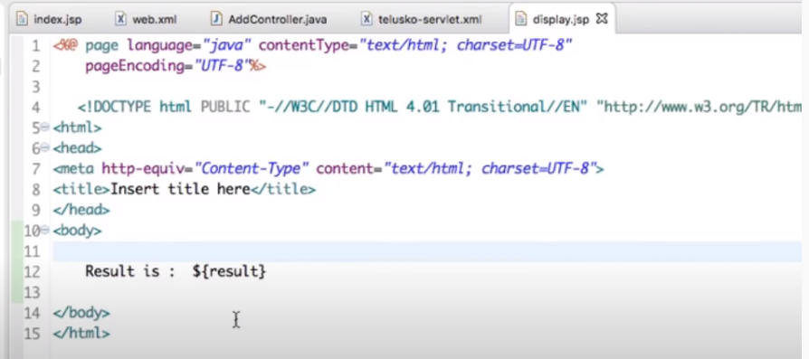
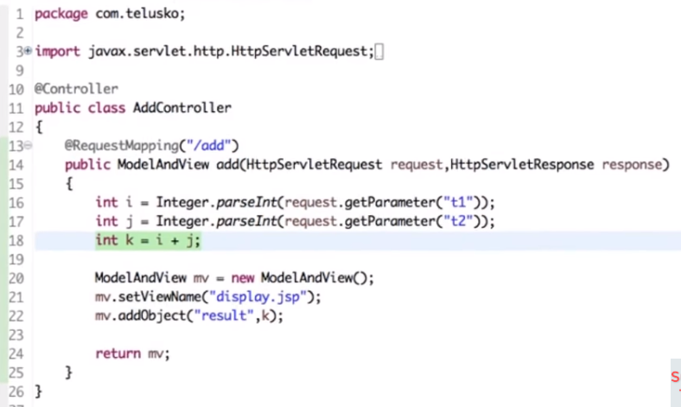
ModelAndView
Expression Language

Slide 21
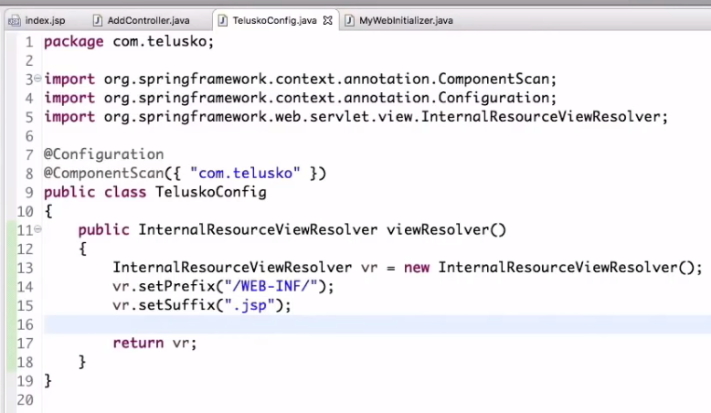
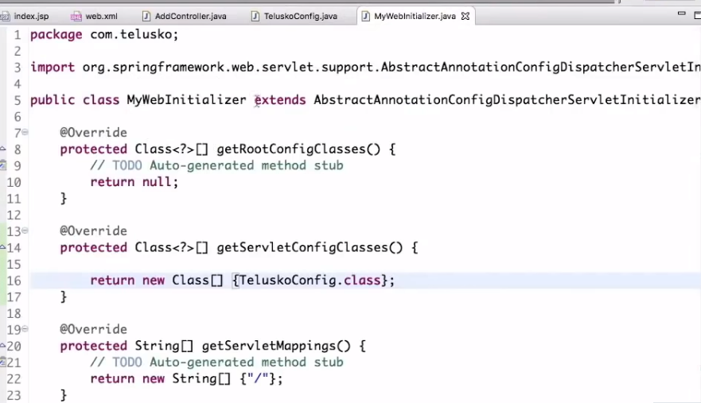
Configuration
viewResolver

Slide 23
工作成果概述
A
B
C
一月份
二月份
三月份
加入你的文字描述，加入你的文字描述，加入你的文字。
加入你的文字描述！
加入你的文字描述，加入你的文字描述，加入你的文字。
加入你的文字描述！
加入你的文字描述，加入你的文字描述，加入你的文字。
加入你的文字描述！

Slide 24
工作解决方法
这里输入产品形式的简介，这里输入产品形的简介，这里输入产品式的简介，这里输入产品形的简介，这里输入产品形的简介，输入产品形式的简介，这里输产品形式的介，这输入产品形式的简介，这里输入品形式的简介，里输入产品形的简介。入产品形式的简介。
管理能力
学习力
执行力
领导力
协调力
创新力

Slide 25
经验成果分享
插入你的图片
插入你的图片
插入你的图片
加入文字文案
加入文字文案
加入文字文案
加入你的文字描述，加入你的，加入你的文字。
加入你的文字描述，加入你的，加入你的文字。
加入你的文字描述，加入你的，加入你的文字。

Slide 26
Part 04
下季度工作计划

Slide 27


下季度工作计划思路
加入标题
点击输入简要，不用多余的文字修饰，解说所提炼的核心概。
加入标题
点击输入简要文字解说，精炼，不用多余的文字修饰。
加入标题
点击输入简要文字解说，不用多余的文字所提炼的核心概念。
加入标题
点击输入简要文字解说，解说，不用多余的文字修饰。

Slide 28
管理提升方针
团队建设
产品运营
加入你的文字描述，加入你的字描述，加入你的文字。
加入你的文字描述，加入你的字描述，加入你的文字。
资源利用
扩大规模
加入你的文字描述，加入你的字描述，加入你的文字。
加入你的文字描述，加入你的字描述，加入你的文字。

Slide 29

扩大团队
点击添加文本
点击输入简要文本内容，文字内容需概况精炼的说明该分项内容licai2011专业设计……
点击添加文本
点击输入简要文本内容，文字内容需概况精炼的说明该分项内容licai2011专业设计……
点击添加文本
点击输入简要文本内容，文字内容需概况精炼的说明该分项内容licai2011专业设计……

Slide 30
努力方向
市场方面
产品方面
服务方面
1
2
3
点击输入简要文字内容，文字内容需概括精炼，不用多余的文字修饰。点击输入简要文字内容，文字内容需概括精炼，不用多余的文字修饰。
点击输入简要文字内容，文字内容需概括精炼，不用多余的文字修饰。点击输入简要文字内容，文字内容需概括精炼，不用多余的文字修饰。
点击输入简要文字内容，文字内容需概括精炼，不用多余的文字修饰。点击输入简要文字内容，文字内容需概括精炼，不用多余的文字修饰。

Slide 31
谢谢指导
适用于商业计划/述职汇报/总结计划

Slide 32



可以在下列情况使用
不限次数的用于您个人/公司、企业的商业演示。
拷贝模板中的内容用于其它幻灯片母版中使用。
不可以在以下情况使用
用于任何形式的在线付费下载。
收集整理我们发布的免费资源后，刻录光碟销售。
PPT模板下载：www.1ppt.com/moban/ 行业PPT模板：www.1ppt.com/hangye/
节日PPT模板：www.1ppt.com/jieri/ PPT素材下载：www.1ppt.com/sucai/
PPT背景图片：www.1ppt.com/beijing/ PPT图表下载：www.1ppt.com/tubiao/
优秀PPT下载：www.1ppt.com/xiazai/ PPT教程： www.1ppt.com/powerpoint/
Word教程： www.1ppt.com/word/ Excel教程： www.1ppt.com/excel/
资料下载： www.1ppt.com/ziliao/ PPT课件下载：www.1ppt.com/kejian/
范文下载： www.1ppt.com/fanwen/ 试卷下载： www.1ppt.com/shiti/
教案下载： www.1ppt.com/jiaoan/ 字体下载： www.1ppt.com/ziti/

